Slide 1
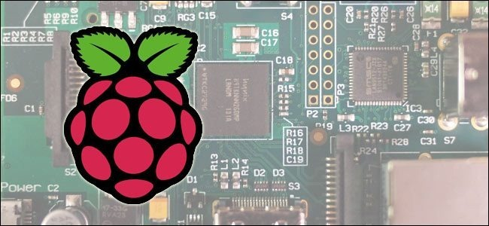
Taller Raspberry Pi
Ing. Randy Douglas Clayton

Slide 2
¿Qué es Raspberry Pi?
Computador de tamaño reducido.
Desarrollado por Raspberry Pi Foundation 2012
Enseñanza de la informática en las escuelas.
Hardware propietario, software código abierto.

Slide 3
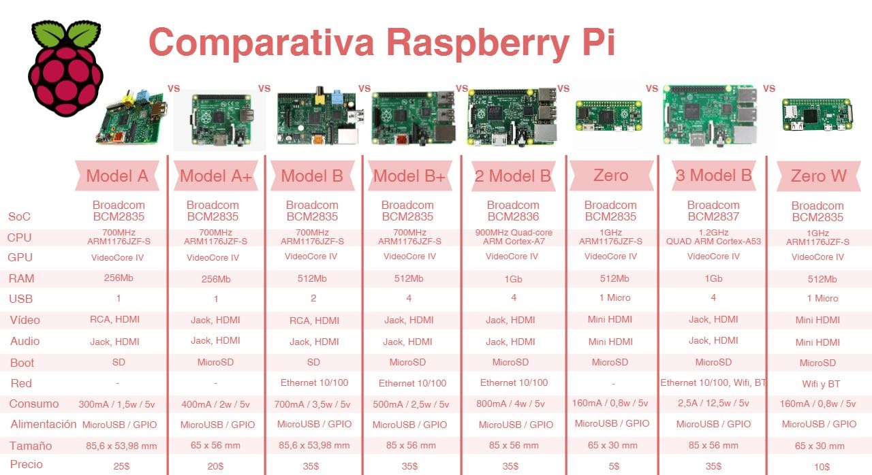

Slide 4
Usos

Slide 5
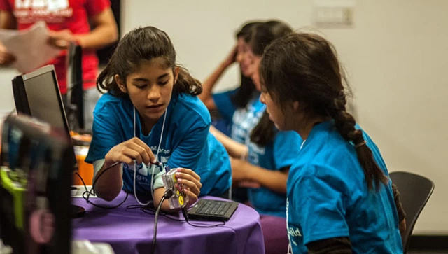
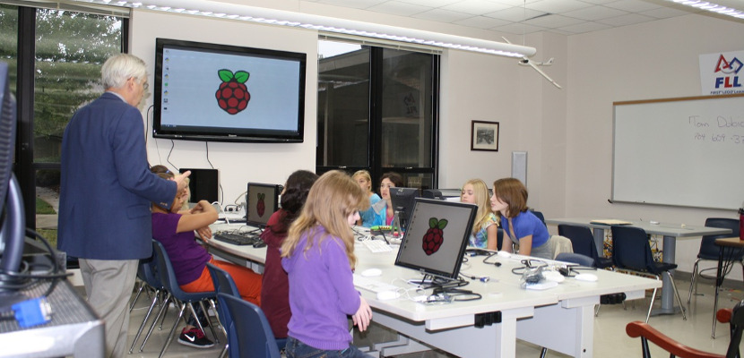
Enseñanza de la informática y programación

Slide 6
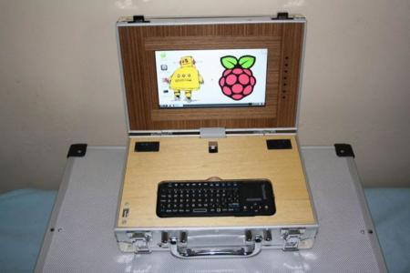
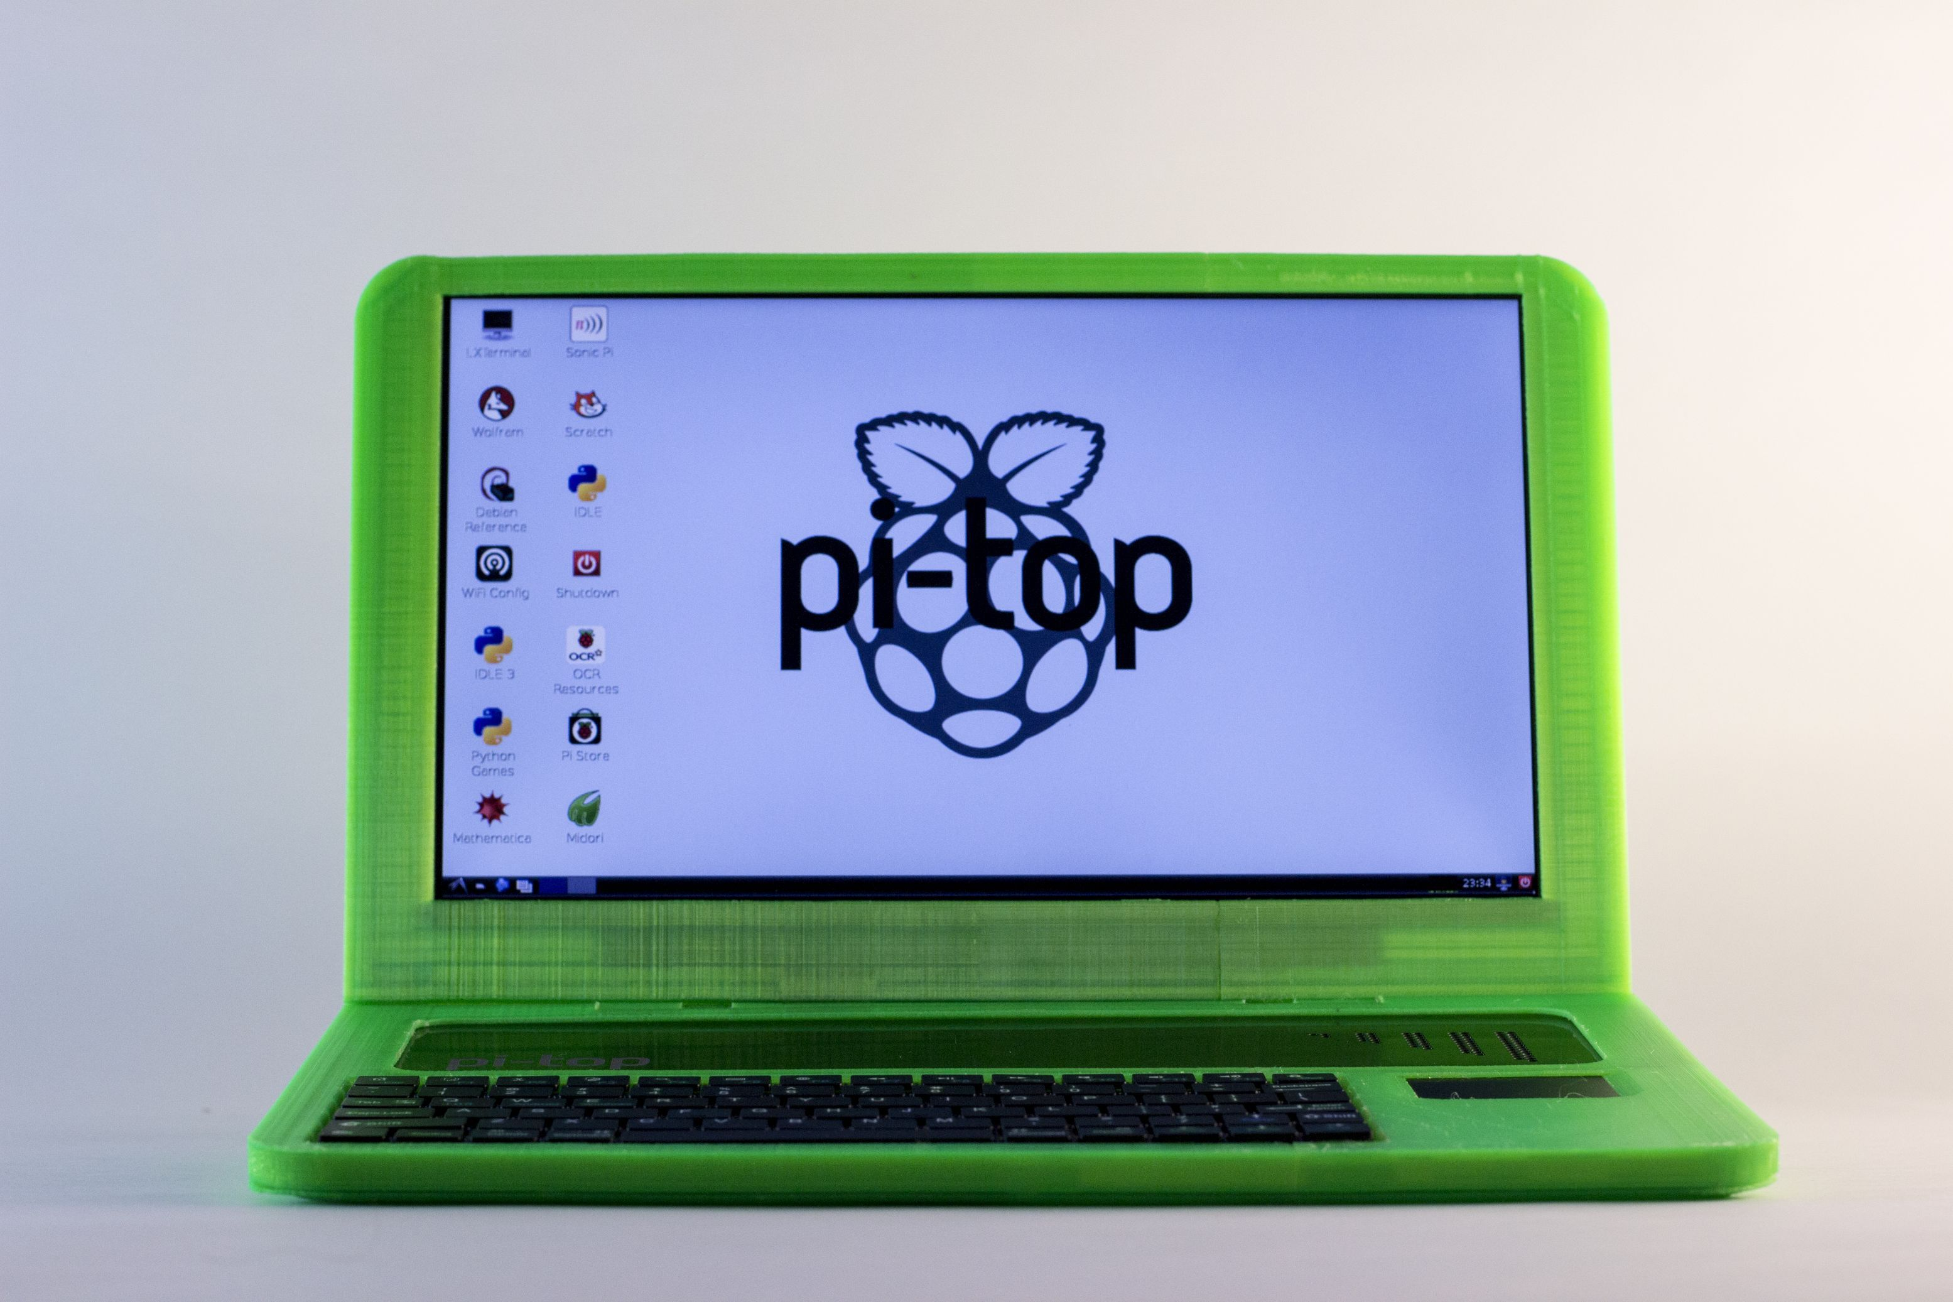
Computadora a bajo costo

Slide 7
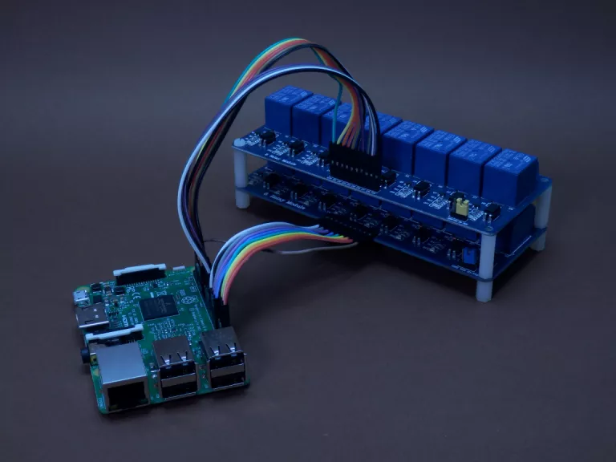
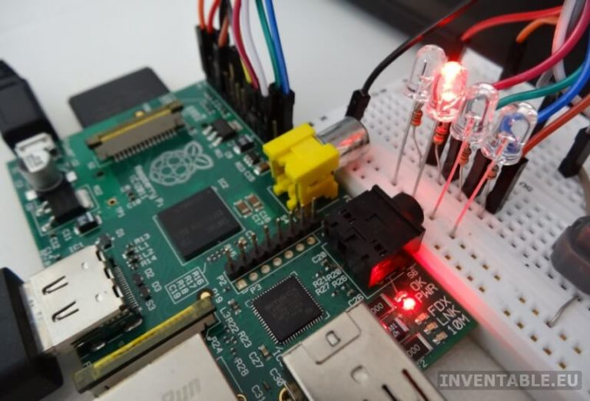
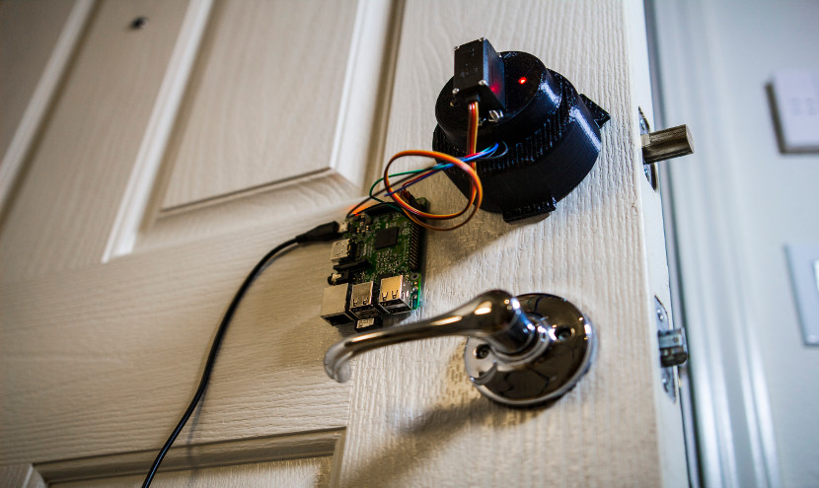
Electrónica

Slide 8
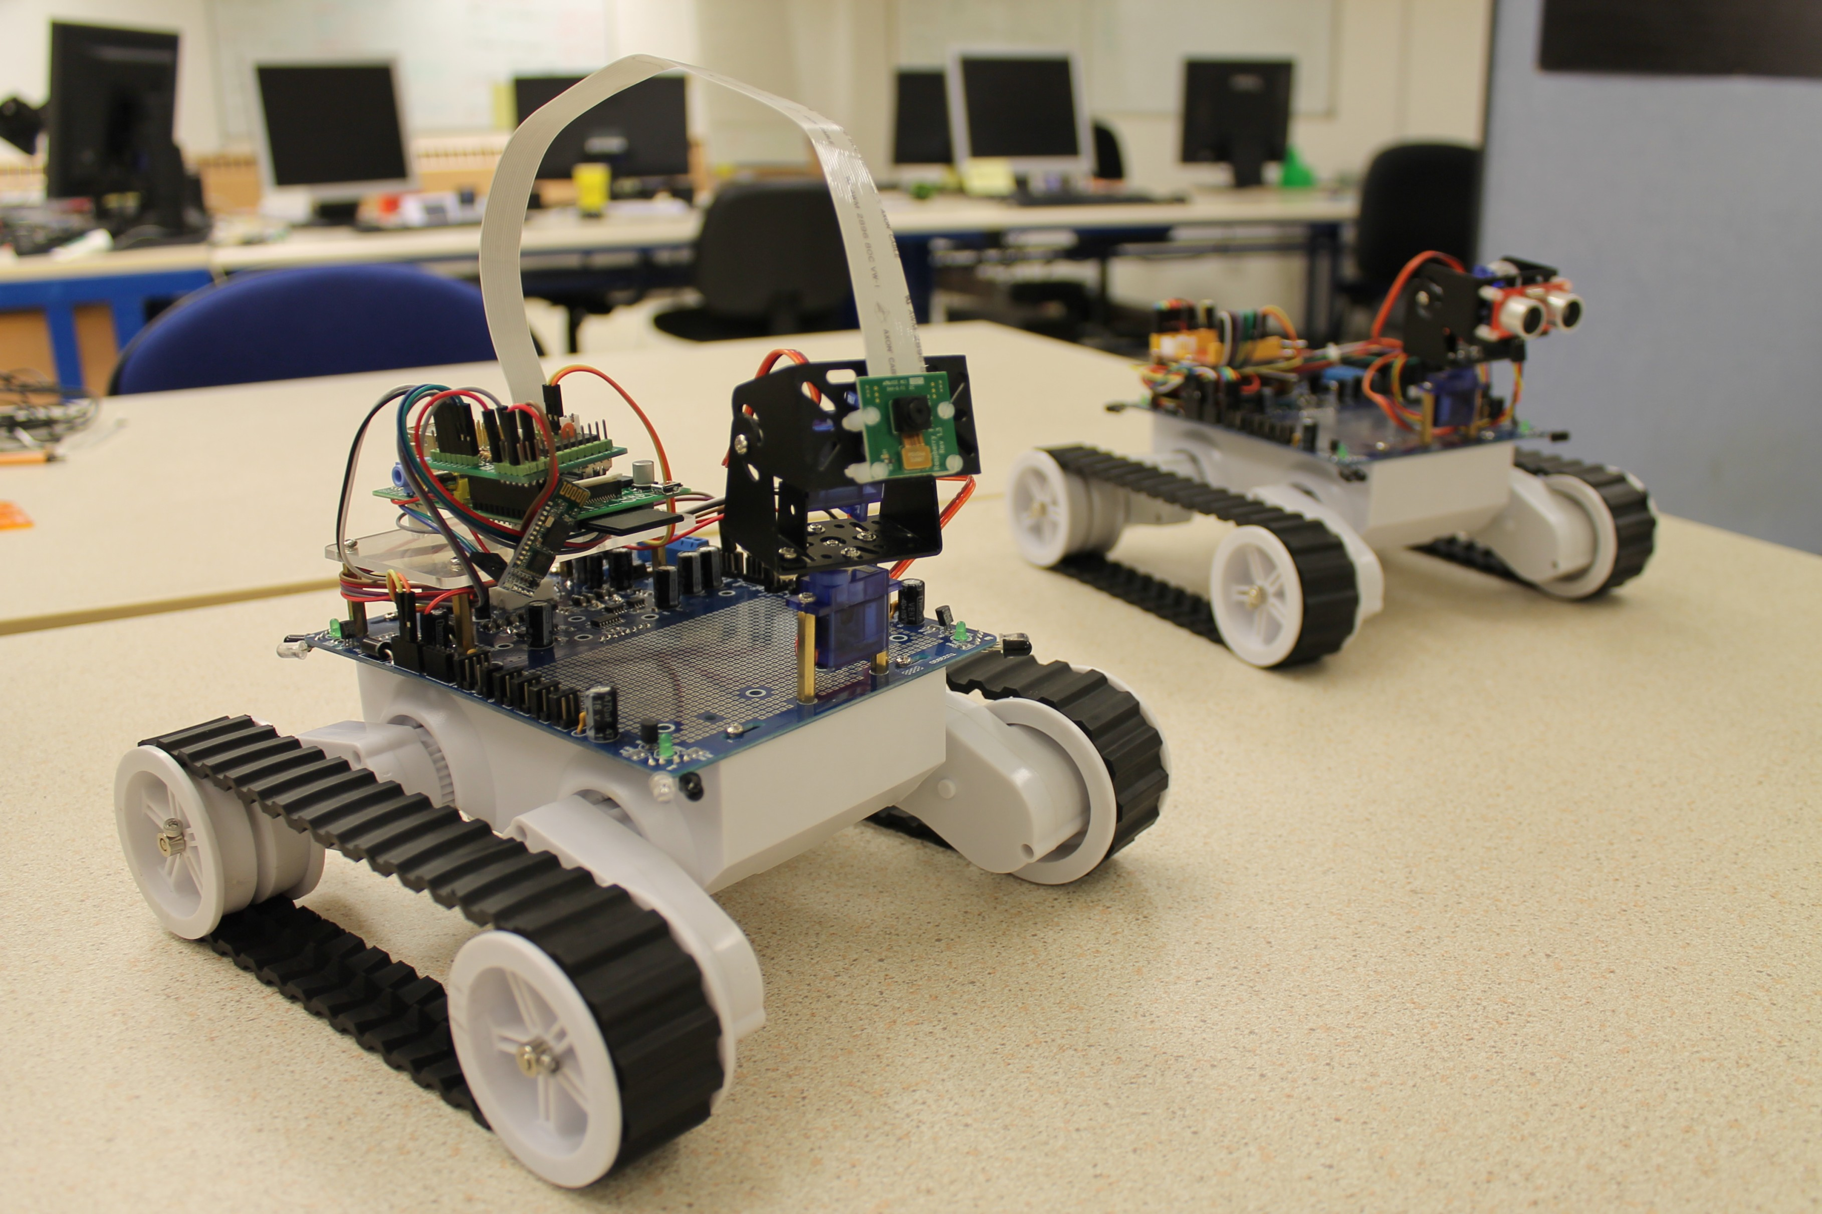
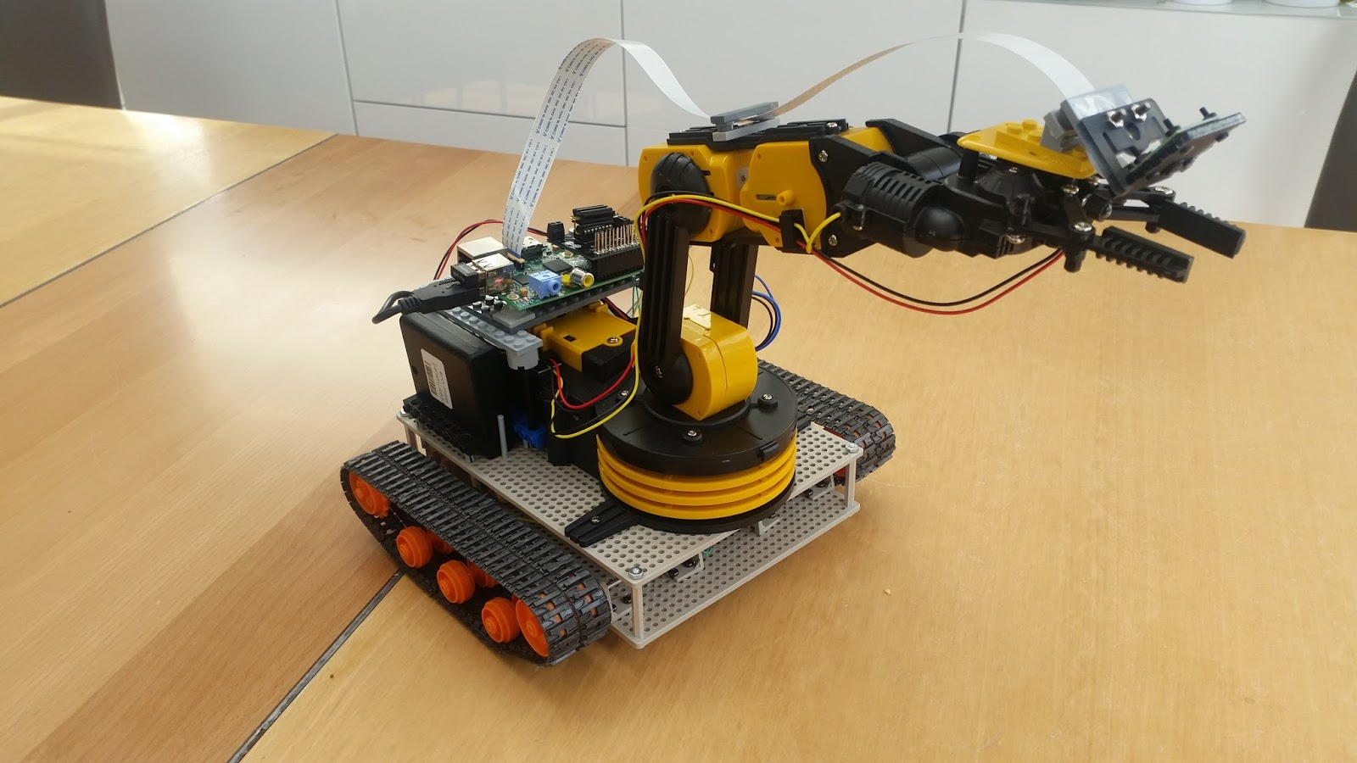
Robótica

Slide 9
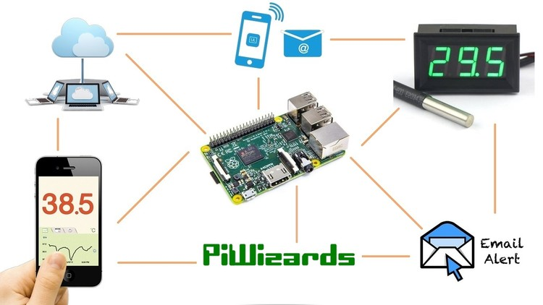
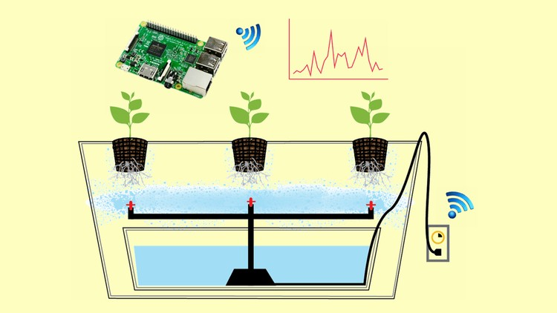
IoT

Slide 10
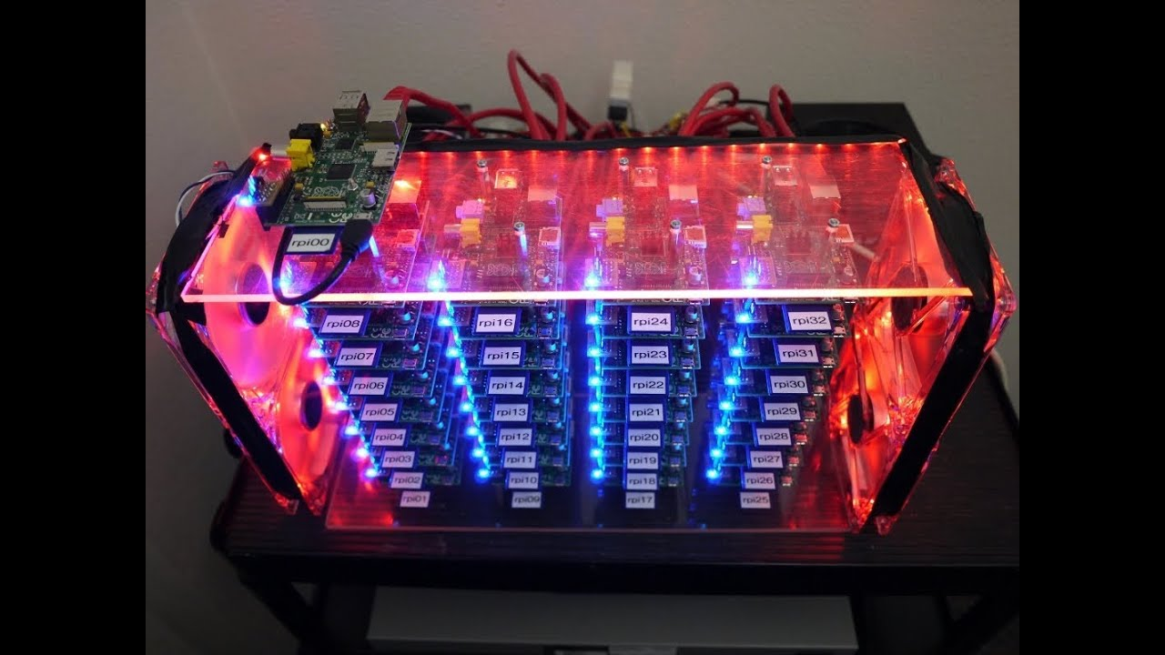
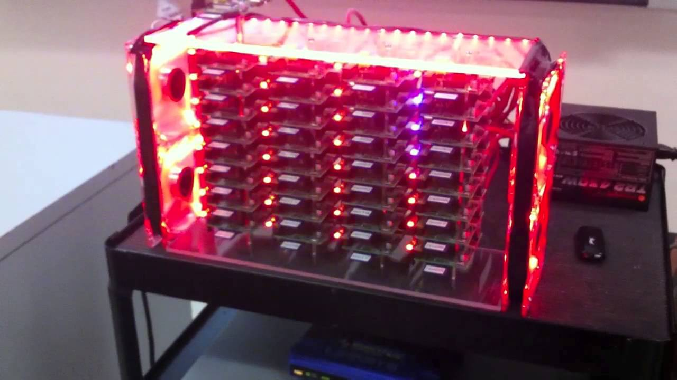
Servidores

Slide 11
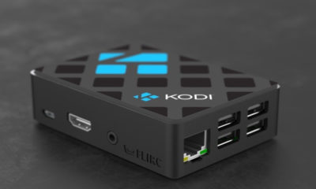
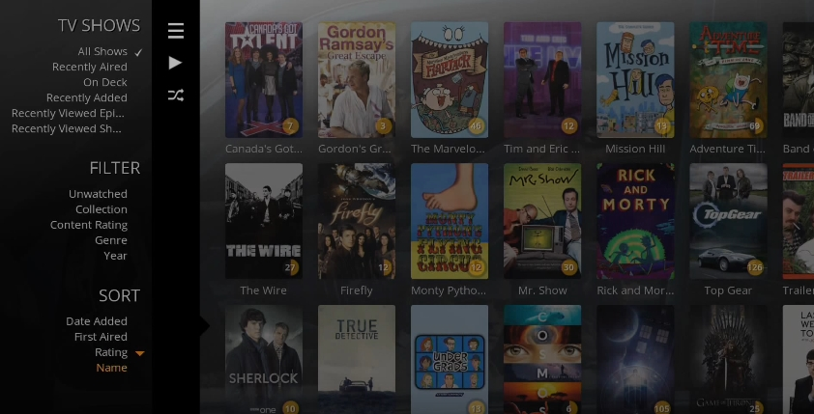
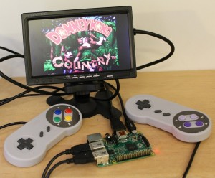
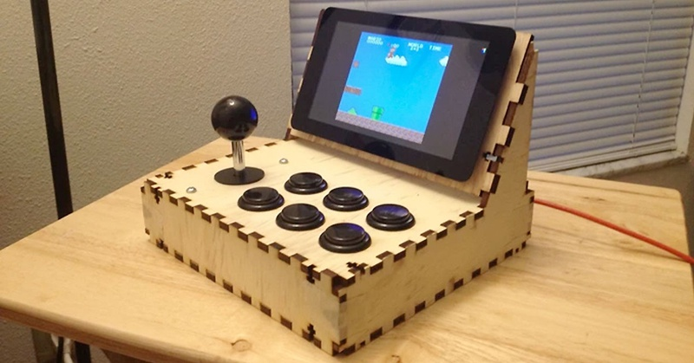
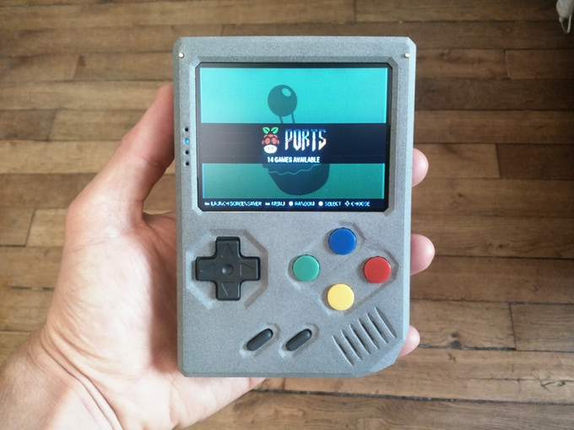
Entretenimiento

Slide 12
Comunidad
https://www.raspberrypi.org/community/
https://www.facebook.com/RaspberryPiCR/

Slide 13
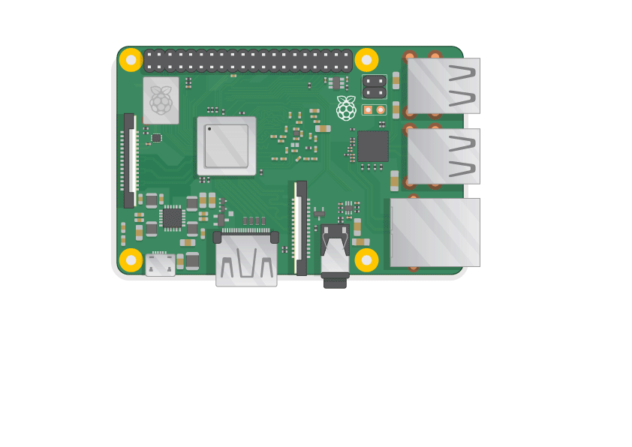
Iniciando con Raspberry Pi

Slide 14
¿Qué necesitas?
Hardware
Una Raspberry Pi con una tarjeta micro SD (al menos 16GB)
Un monitor con cable HDMI (un adaptador HDMI a VGA)
Un teclado y mouse USB
Un adaptador de corriente micro USB (5V, 2A)
Audifonos o parlantes (opcionales)
Conexión a Internet (opcional)
Software
Raspbian, Windows 10 IoT Core, Retro Pi, NOOBS

Slide 15
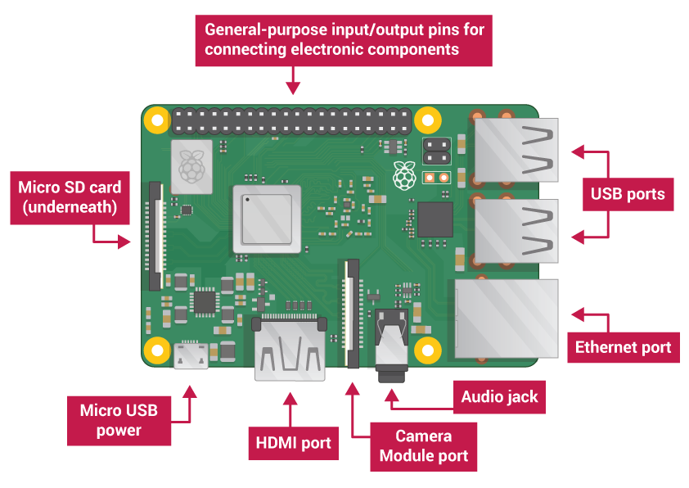
Conociendo la tarjeta
GPIO Pins – General Purpose Input/Output
SoC – System on a Chip
Ranura MicroSD
Puertos USB
Modulo para display
Puerto Ethernet
Jack de audio
Micro USB para energía
Puerto HDMI
Modulo para cámara
Notes:
USB ports — these are used to connect a mouse and keyboard. You can also connect other components, such as a USB drive.
SD card slot — you can slot the SD card in here. This is where the operating system software and your files are stored.
Ethernet port — this is used to connect the Raspberry Pi to a network with a cable. The Raspberry Pi can also connect to a network via wireless LAN.
Audio jack — you can connect headphones or speakers here.
HDMI port — this is where you connect the monitor (or projector) that you are using to display the output from the Raspberry Pi. If your monitor has speakers, you can also use them to hear sound.
Micro USB power connector — this is where you connect a power supply. You should always do this last, after you have connected all your other components.
GPIO ports — these allow you to connect electronic components such as LEDs and buttons to the Raspberry Pi.

Slide 16
Conectando la RPi

Slide 17
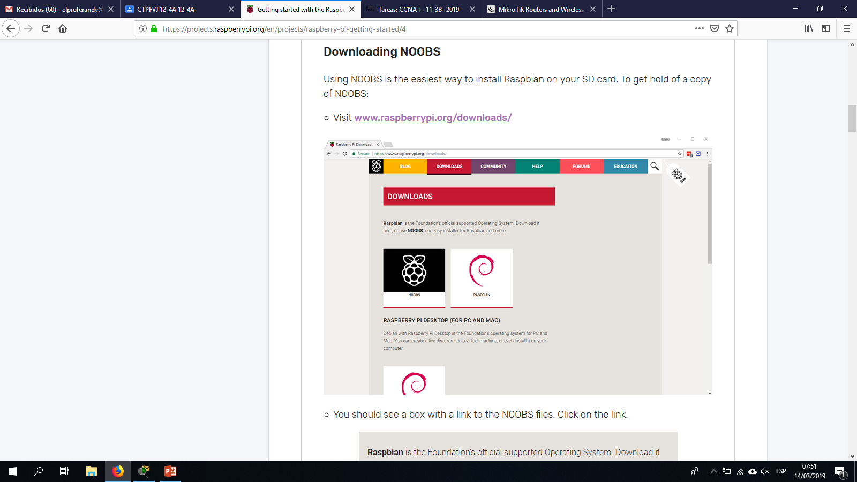
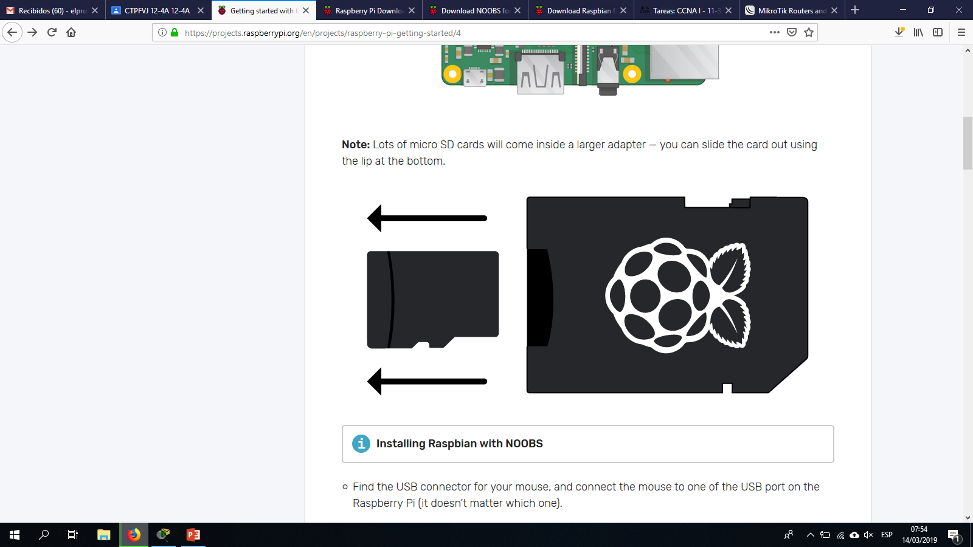
Paso 1
Ingrese a www.raspberrypi.org/downloads/
Cargue el SO en la microSD

Slide 18
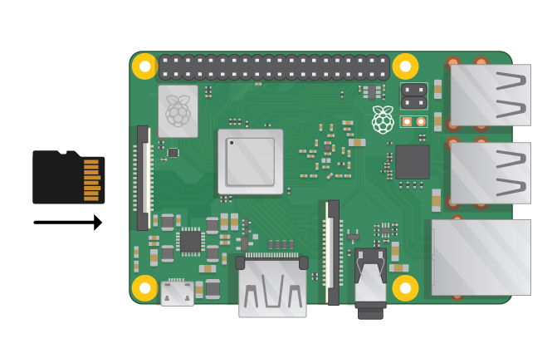
Paso 2
Inserte la tarjeta SD con el SO cargado en la ranura correspondiente como se muestra en la imagen.

Slide 19
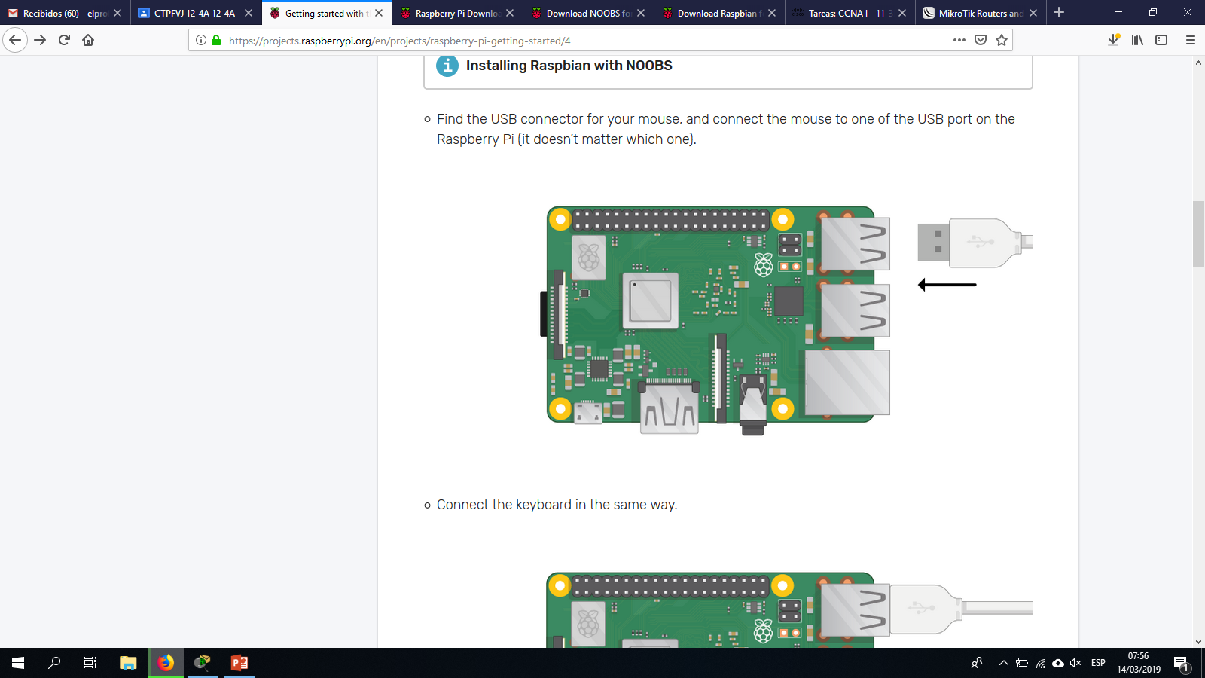
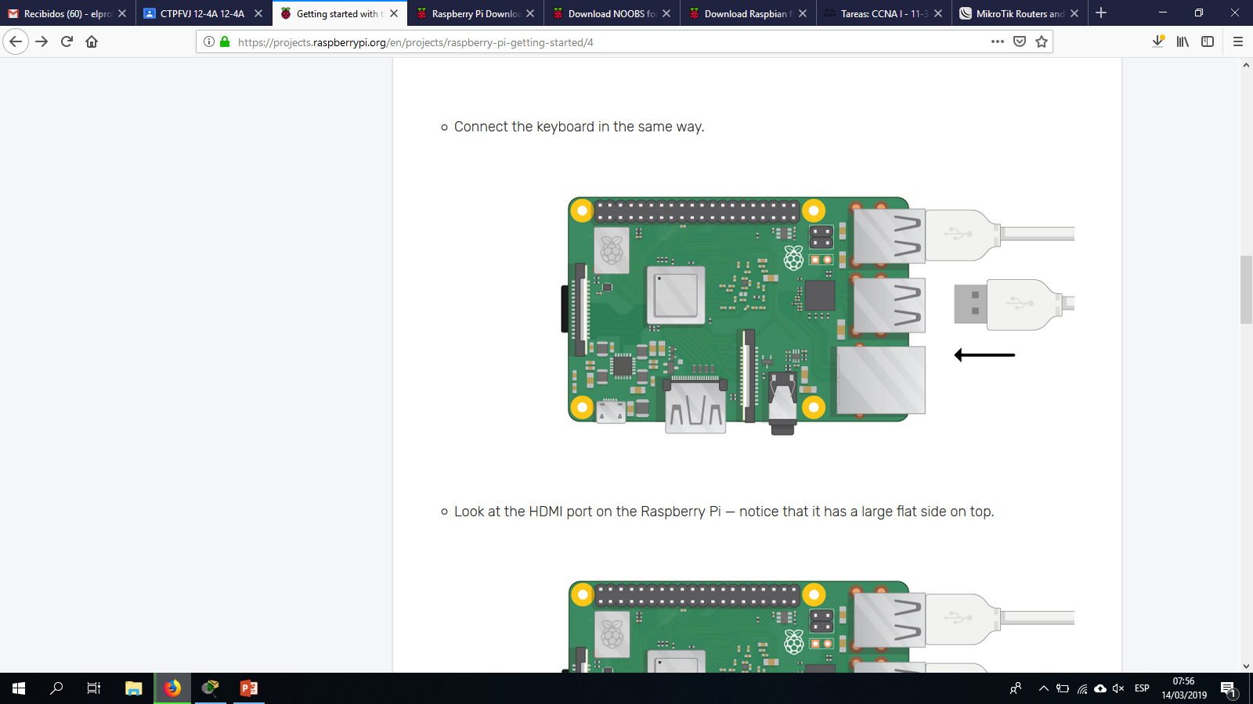
Paso 3
Conecte los dispositivos USB a los puertos

Slide 20
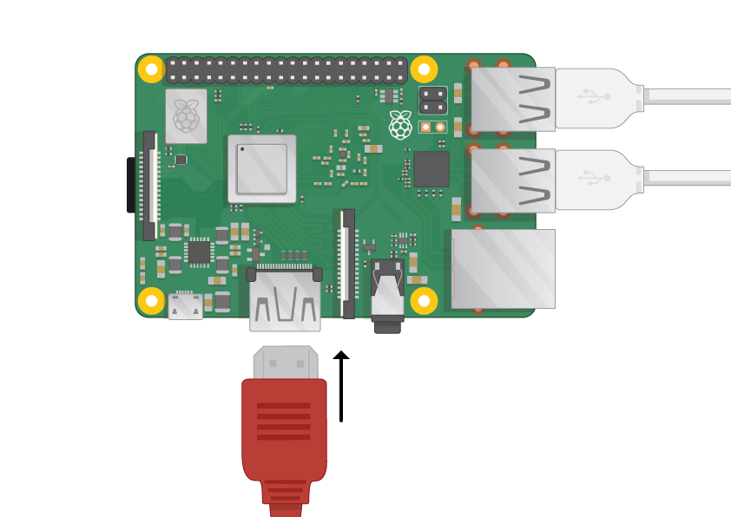
Paso 4
Conecte el puerto HDMI del monitor.
Asegúrese que el monitor este conectado a la corriente y encendido.

Slide 21
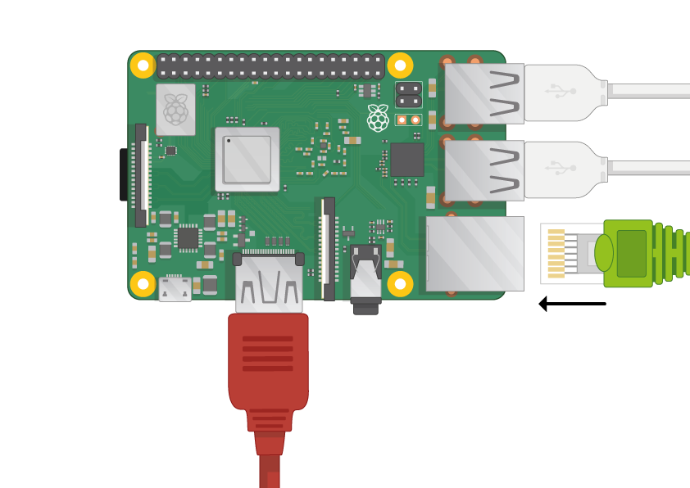
Paso 5
Si quieres que la Rpi se conecte a Internet, inserta el cable Ethernet a la tarjeta y el otro extremo a tu router.
Tener la tarjeta alguna conexión por Wi-Fi no es necesario conectar un cable Ethernet.

Slide 22
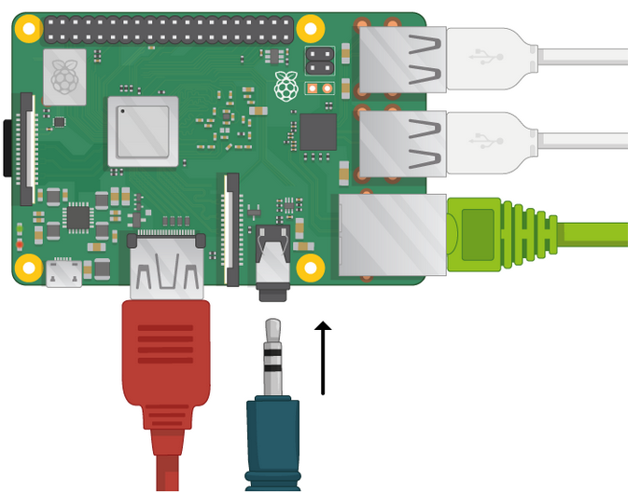
Paso 6
Puedes conectar un Jack de audio a la tarjeta.
Si tu monitor tiene parlantes el sonido vendrá de estos.

Slide 23
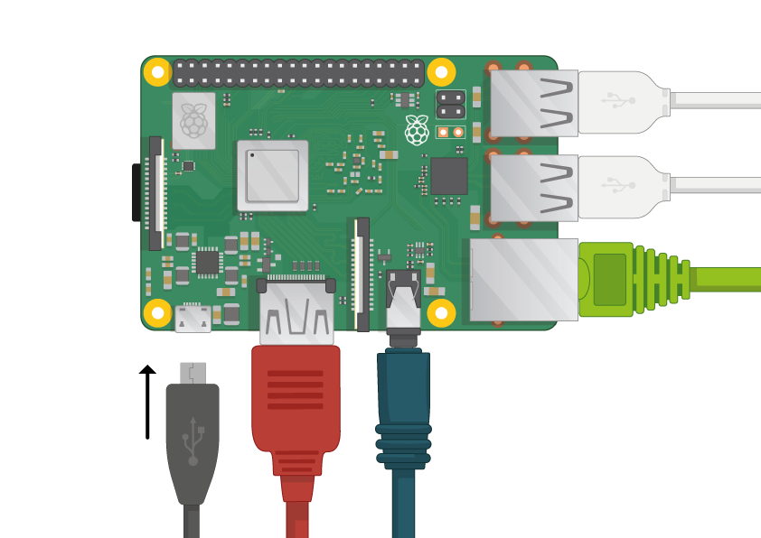
Paso 7
Por último conecta el cable micro USB al puerto y enchúfalo al tomacorriente.
Veras una luz roja parpadeando de la tarjeta y el monitor mostrara la información de arranque y luego la interfaz.

Slide 24
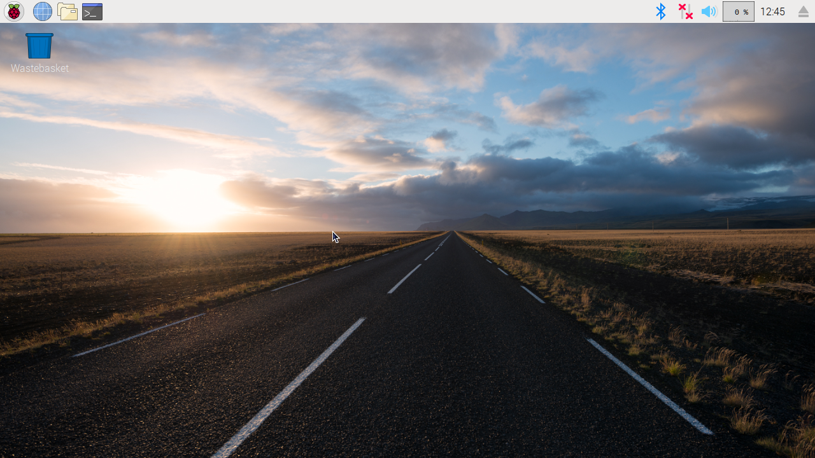
Paso 8
Finalmente veras esta pantalla

Slide 25
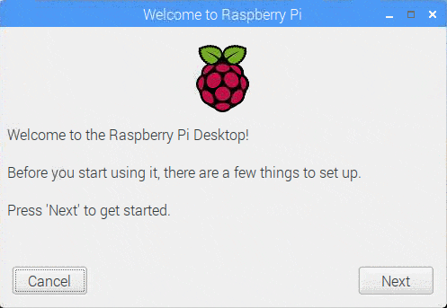
Terminando la configuración
Cuando inicias el Raspberry Pi por primera vez, la aplicación de bienvenida se mostrara y te guiara a través de la configuración inicial.
Da clic en next para continuar.

Slide 26
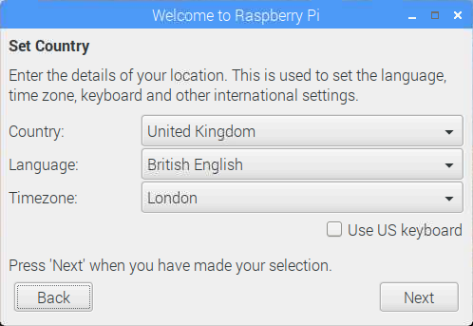
Terminando la configuración
Selecciona el país, el lenguaje y la zona horaria, luego da clic en siguiente.

Slide 27
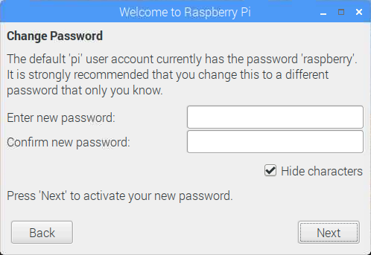
Terminando la configuración
Ingresa la contraseña para la Raspberry Pi y da clic en siguiente.

Slide 28
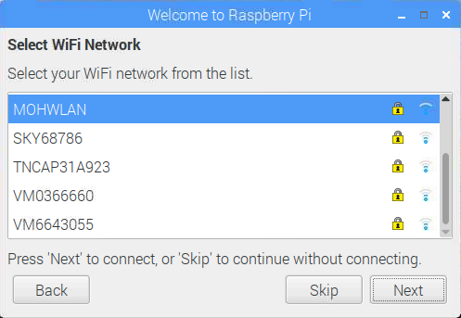
Terminando la configuración
De tener conexión inalámbrica, selecciona la red y ingresa la contraseña, da clic en siguiente.

Slide 29
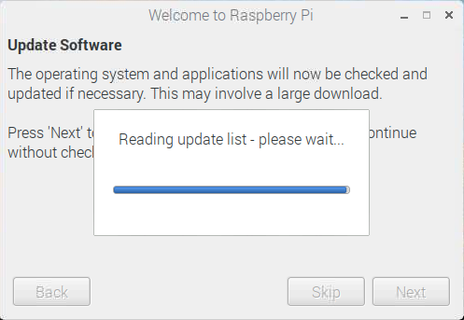
Terminando la configuración
Da clic en siguiente para verificar, descargar e instalar nuevas actualizaciones.

Slide 30
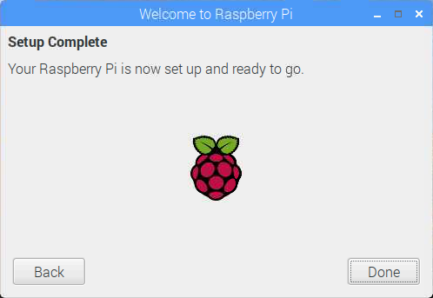
Terminando la configuración
Una vez terminado veras esta pantalla. Haz clic en terminar para terminar la configuración. Sera necesario reiniciar el sistema.

Slide 31
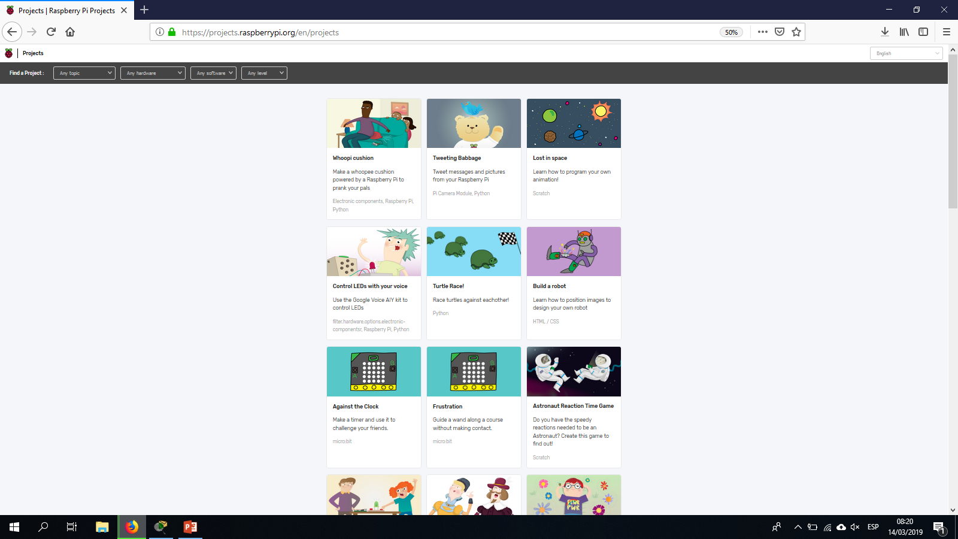
Otros proyectos con Raspberry Pi
Visita https://projects.raspberrypi.org/en/projects

Slide 32
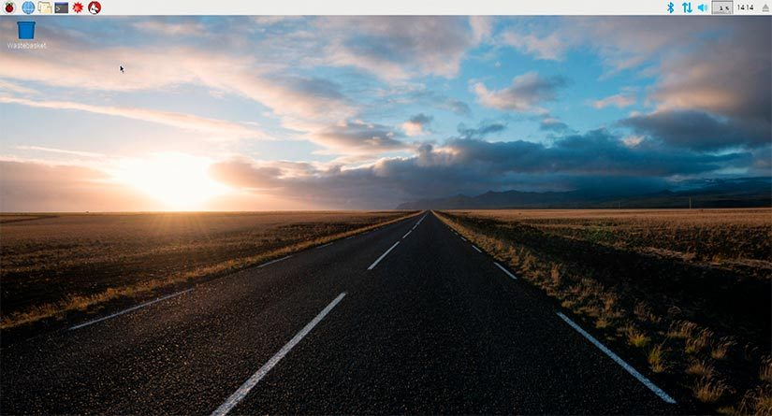
Explorando Raspbian

Slide 33
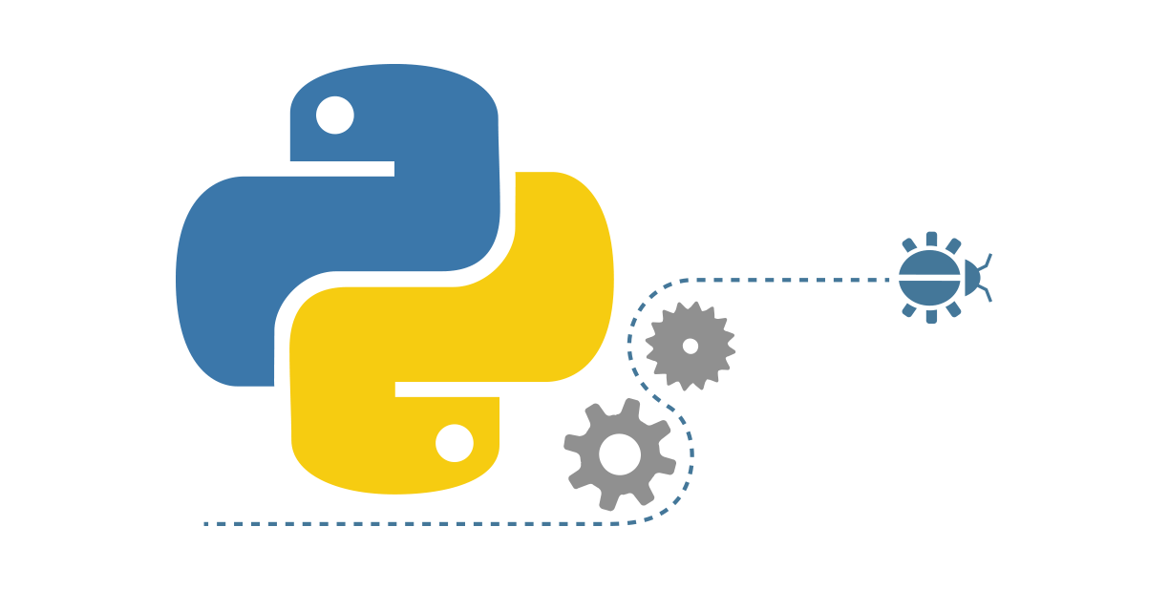
Introduciendo a Python
Lenguaje interpretado de alto nivel.
De código abierto.
POO.
Poderoso y ligero.

Slide 34
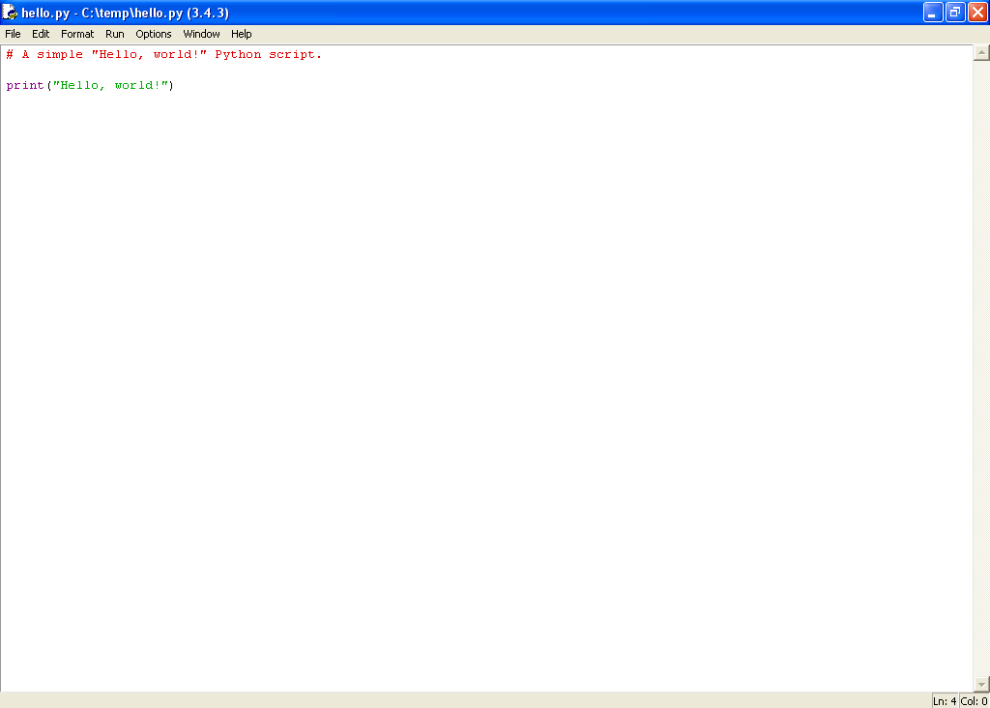
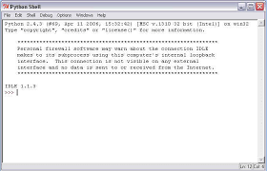
Utilizando el Shell de Python y creando scripts

Slide 35
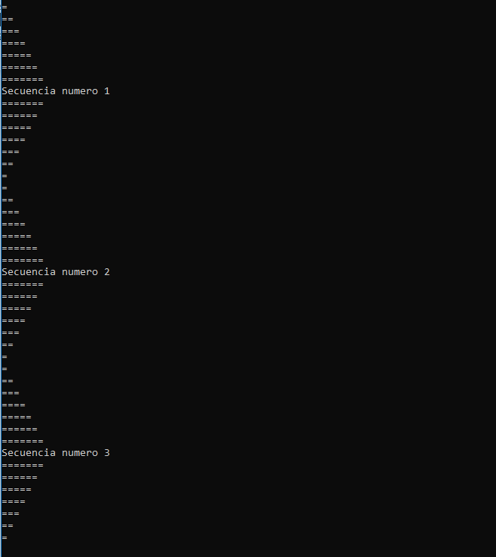
Reto en Python
Realice una secuencia de símbolos ascendente y descendente 3 veces.

Slide 36
Posible resultado al reto
for num in range(0,3,1):
a = [1,2,3,4,5,4,3,2,1]
for elemento in a:
if elemento == max(a):
print(elemento*'=')
print('Secuencia numero {}' .format(num+1))
print(elemento*'=')

Slide 37
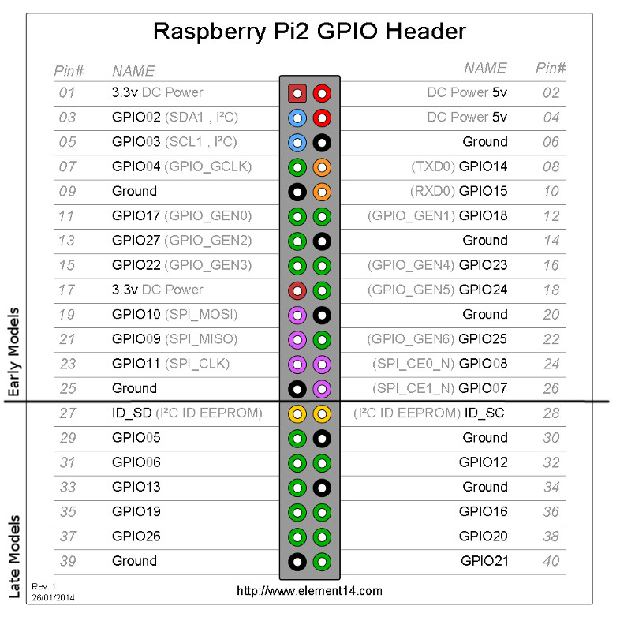
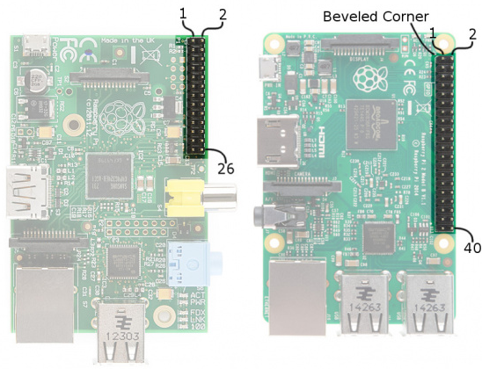
Interactuando con los GPIO
https://learn.sparkfun.com/tutorials/raspberry-gpio/gpio-pinout

Slide 38
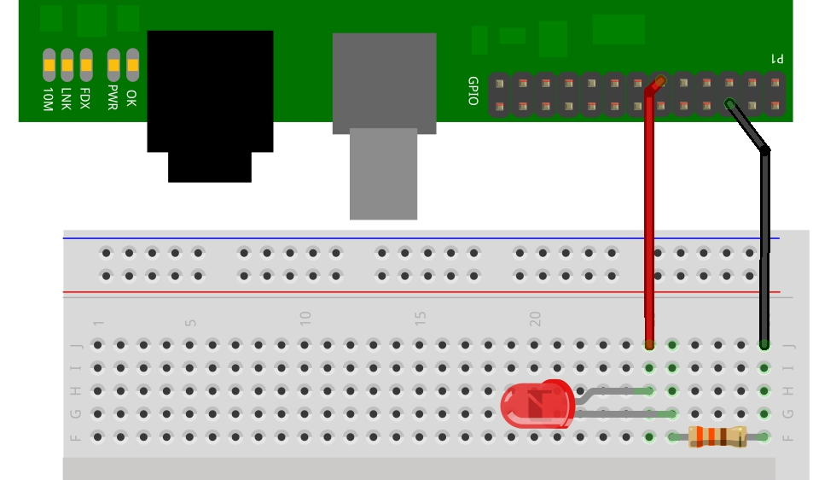
Blinking Led

Slide 39
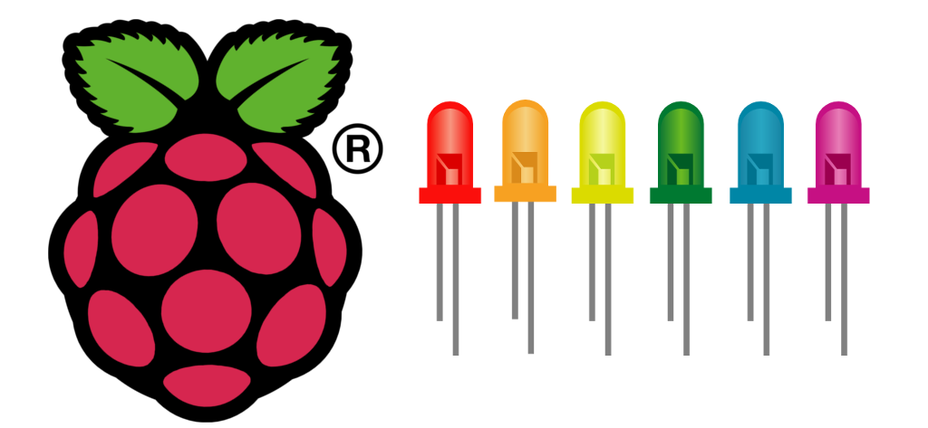
Reto luces en secuencia
Conecte otros 4 LEDs y cree un efecto de luces en secuencia ascendente y descendente

Slide 40
Posible resultado al reto
Notes:
Reto2.py y reto2.png

Slide 41
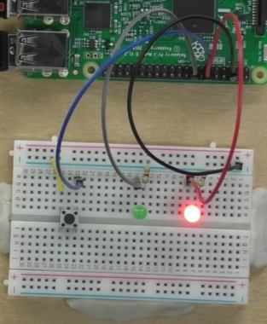
Blinking Led & Button

Slide 42
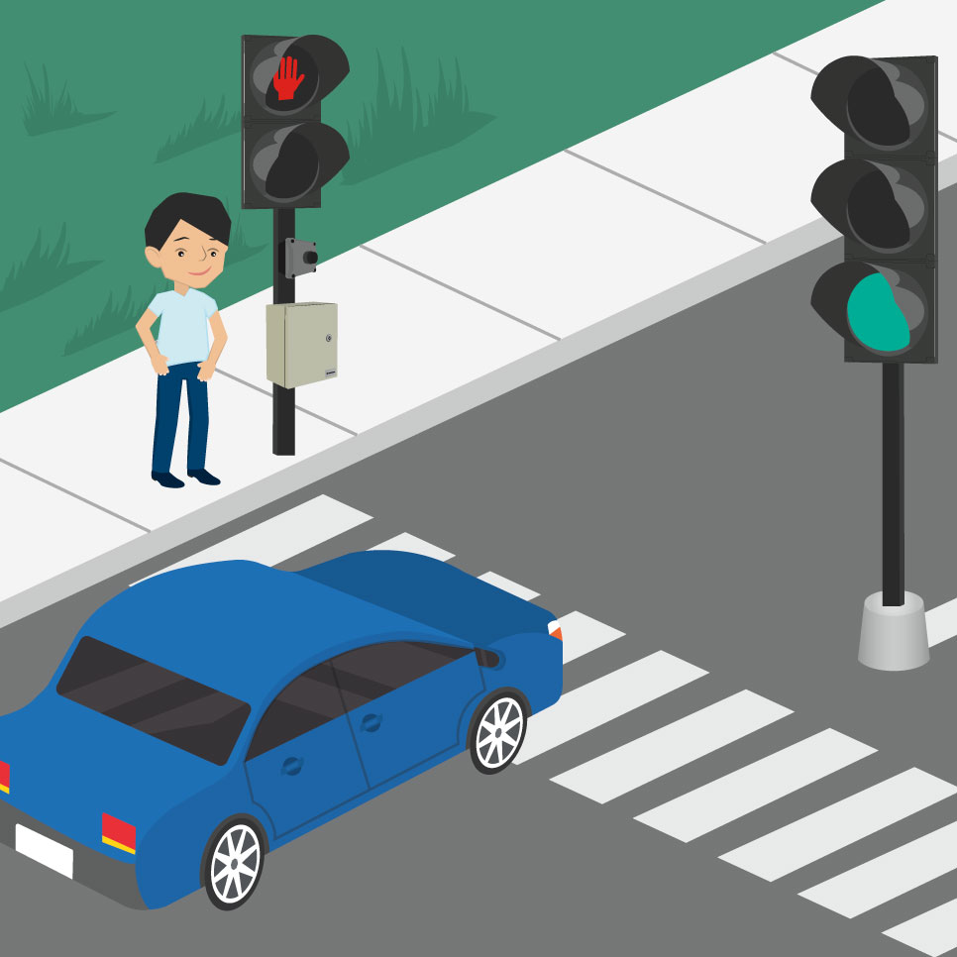
Reto Semáforo
Conecte otros 3 LEDs y simule la interacción de los semáforos en un cruce peatonal, donde la luz verde vehicular y la luz roja peatonal están encendidas.
Cuando un peatón presiona el botón del semáforo peatonal esta se espere 3 segundos antes de hacer el cambio de luz para que los peatones puedan pasar por 5 segundos.

Slide 43
Posible solución al reto
Notes:
Reto3.py y reto3.png

Slide 44
Breathing LED

Slide 45






Usando HATs
Hardware Attached on Top
Agrega características al Rpi
https://www.raspberrypi.org/blog/introducing-raspberry-pi-hats/
https://www.digikey.com/en/maker/blogs/2018/the-top-10-hats-and-phats-for-raspberry-pi

Slide 46
Probando el SenseHat
Emulador en navegador
https://projects.raspberrypi.org/en/projects/getting-started-with-the-sense-hat/4

Slide 47
Dudas, opiniones, comentarios

Slide 48
Muchas gracias
Diagramas de conexión, códigos y presentación en

